Slide 1
FACULTAD DE CIENCIAS EMPRESARIALES
ESCUELA ACADÉMICO PROFESIONAL DE ADMINISTRACIÓN
Administración de Operaciones (ADO)
2014 - I

Slide 2
Del Syllabus

Slide 3
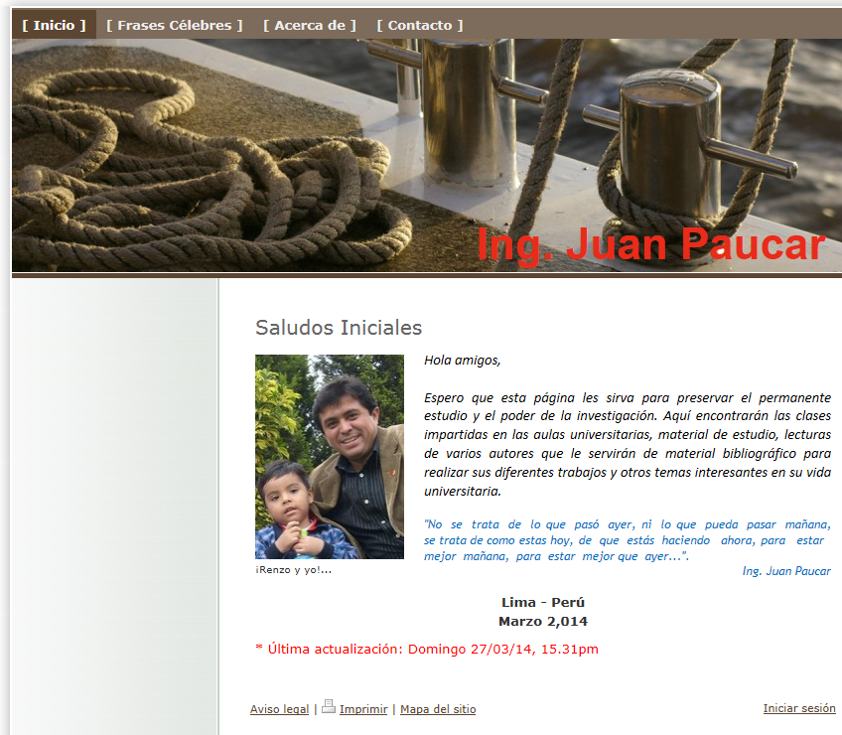
www.ingjuanpaucar.jimdo.com

Slide 4
Correo Personal:
jpaucarr@hotmail.com

Slide 5
Administración de Operaciones:
“Es el conjunto de actividades que crean valor en forma de bienes y servicios al transformar los insumos en productos terminados”.

Slide 6
La administración de operaciones es la actividad mediante la cual los recursos, fluyendo dentro de un sistema definido, son combinados y transformados en una forma controlada para agregarles valor en concordancia con los objetivos del a organización.
Básicamente tiene que ver con la producción de bienes y Servicios.

Slide 7
Conceptos varios

Slide 8
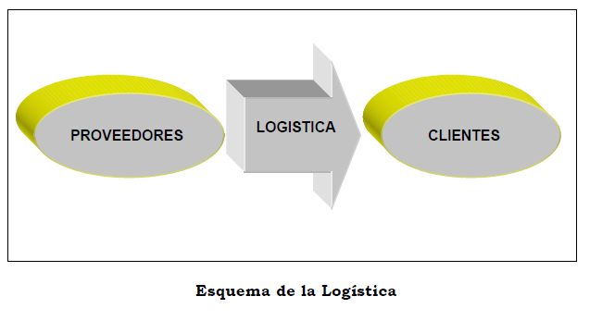
Definición de Logística:
Para Enrique B. Franklin, la logística es "el movimiento de los bienes correctos en la cantidad adecuada hacia el lugar correcto en el momento apropiado“.

Slide 9
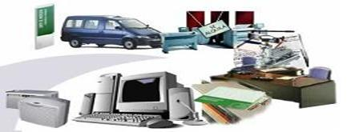
Bienes:
Son aquellos elementos materiales que satisfacen, directa o indirectamente, los deseos o necesidades de los seres humanos: el celular, un reloj, el pan, lápiz, un ordenador, etc.

Slide 10
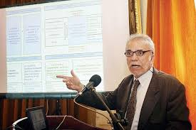
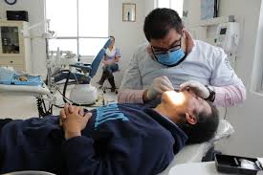
Servicios:
Son aquellas actividades (inmateriales) que se destinan directamente o indirectamente a satisfacer las necesidades humanas: un viaje, educación, un seguro, etc.

Slide 14
SISTEMA.- es un conjunto de partes o elementos organizados y relacionados que interactúan entre sí para lograr un objetivo
BIENES.- son cosas tangibles que pueden consumirse, como por ejemplo la ropa y los alimentos.
SERVICIOS.- son acciones que las personas realizan, como un corte de cabello o un servicio de limpieza.

Slide 15
PRODUCCIÓN.- Es la creación de bienes o servicios, y al mismo tiempo la creación de valor agregado además es el segmento de la sociedad que crea los productos que nosotros usamos.
EFICACIA.- Capacidad de alcanzar el efecto que se espera tras realizar un trabajo.
EFICIENCIA.- Hacer bien el trabajo, con un mínimo de recursos y de desperdicio, llegamos a ser eficientes aplicando las 10 decisiones de la administración de operaciones.
EFECTIVIDAD.- Hacer un trabajo de la manera correcta, un trabajo bien hecho, es la combinación de eficacia y eficiencia.

Slide 16
GLOBALIZACION.- Un proceso en el que, a través de la creciente comunicación e interdependencia entre los distintos países del mundo se unifican mercados, sociedades y culturas.
CALIDAD.- Un proceso en el que, a través de la creciente comunicación e interdependencia entre los distintos países del mundo se unifican mercados, sociedades y culturas.
MEJORA CONTINUA.- es una parte importante de los Sistemas de Gestión de la Calidad que permite mejorar la eficiencia en la producción de bienes y servicios y lograr una cultura de mejoramiento permanente.

Slide 17
Historia
De la
Administración de Operaciones

Slide 18
ADMINISTRACIÓN de OPERACIONES
(reseña histórica)
Antes de 1900: hasta fines del siglo XVIII, la actividad predominante en todos los países fue la agricultura. Los artículos eran hechos a medida por artesanos. No había dos productos iguales.
En 1765, Watt inventó la máquina de vapor, la que aportó una fuente de energía para la fabricación.
A mediados del siglo XIX, tuvo lugar la Revolución Industrial, con grandes instalaciones fabriles.

Slide 19
ADMINISTRACIÓN de OPERACIONES
(reseña histórica)
Después de 1900:
Dirección Científica: desarrollada por Taylor (1856-1915)a principios del siglo XX. Ampliamente difundida se basaba en que las leyes científicas podían dictaminar cuánto puede producir un trabajador al día. Así surgieron los estudios de Métodos y Tiempos, Planes de Incentivos, etc.
Gantt (1861-1919): fue colaborador de Taylor. Puso énfasis en la necesidad de capacitar a los trabajadores. Su famoso y aún utilizado Diagrama de Barras.

Slide 20
ADMINISTRACIÓN de OPERACIONES
(reseña histórica)
Cadena de montaje móvil (producción en serie): creada en 1913 por Ford para la fabricación de automóviles.
Fayol (1841-1925): se ocupó de las funciones propias de la dirección de la organización: técnica, comercial, financiera, de seguridad, de contabilidad y administrativa.
Investigación Operativa: nació en la Segunda Guerra Mundial (década del ´40). Consiste en la aplicación de métodos, técnicas e instrumentos científicos a problemas decisorios, a fin de proporcionar soluciones óptimas.

Slide 21
Introducción
a la
Administración de Operaciones

Slide 22
Introducción a la ADO.
Desde hace más de veinte años atrás las empresas dirigían la Dirección de Operaciones en estudios de métodos y movimientos con todas sus tareas tácticas dirigidas al control del piso de la planta, pero no a la estrategia de producción.

Slide 23
Actualmente la administración de operaciones tiene el control y manejo de los destinos de la planta, de la logística y del mejoramiento de los procesos.

Slide 24
La Administración de operaciones, se interrelaciona con las demás áreas y estructuras de la empresa y cómo ésta relación permite el logro de los objetivos institucionales a largo, mediano o corto plazo.

Slide 25
Los Administradores de operaciones, son la gente del mejoramiento continuo: responden por el bienestar y cumplimiento de los diferentes requerimientos de los procesos de transformación de toda empresa.

Slide 26
Los gerentes de operaciones se encuentran en bancos, hospitales, fábricas, en el gobierno, etc.
Se encargan de diseñar sistemas de producción, asegurar la calidad, fabricar, despachar productos, mejoran e innovan procesos, así como planear, controlar y programar la producción.

Slide 27
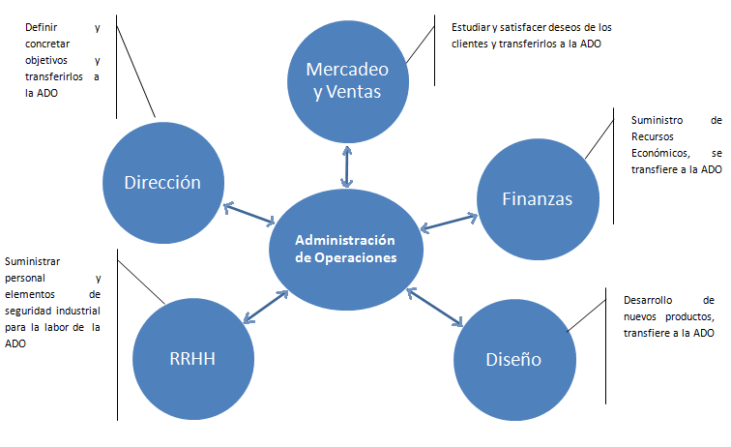

Slide 28
La administración de operaciones es la actividad mediante los recursos, fluyen dentro de un sistema definido, son combinados y transformados en una forma controlada para agregarles valor en concordancia con los objetivos de la organización.

Slide 29
Relación de la Administración de Operaciones con otras áreas
En la planta se debe garantizar que el proceso de producción se desarrolle de la manera más adecuada y uniforme.

Slide 30
Definición de varios autores sobre la ADO.-
“Utilización de sistemas, modelos y diversas técnicas para poder dirigir el proceso de conversión o transformación, mediante la planeación, organización y control de las operaciones, que cambian a los insumos en los productos o servicios deseados”. (Adam Ebert)

Slide 31
“Diseño, operación y mantenimiento de los sistemas de producción que crean los bienes o servicios primarios de la compañía”. (Chase, Aquilano, Jacobs)

Slide 32
“Administración de los recursos directos necesarios para producir los bienes y servicios que ofrece una organización”. (Chase)

Slide 33
¿Por qué estudiar Administración de Operaciones?
La Administración de Operaciones es una de las tres funciones principales de cualquier organización y está íntegramente relacionada con las otras funciones de negocios.

Slide 34
Todas las organizaciones comercializan, financian y producen, para lo cual resulta clave saber cómo funciona el área de operaciones / producción de las organizaciones.
Es por ello que estudiamos cómo se organiza la gente para producir, y la forma en que los bienes y servicios son generados. Por otro lugar estudiamos Administración de Operaciones porque es una porción costosa de una organización.

Slide 35
Como agregar valor mediante una mejor administración
de la producción y de las operaciones de servicio
Una mejor administración de operaciones de una Empresa puede agregarle valor:
- Mejorando su competitividad.
- Mejorando su rentabilidad a largo plazo.

Slide 36
La administración de la producción y de las operaciones es la administración del sistema de producción de una organización que convierte insumos en productos y servicios.
TECNOLOGIA
EFECTIVO
INFORMACION
MATERIAS PRIMAS
MAQUINAS
Sistema
de
Producción
PERSONAL
EDIFICIOS
BIENES Y SERVICIOS
- Este proceso se conoce como producción -

Slide 37
Factores que actualmente afectan la administración de la producción y de las operaciones
Realidad de la competencia global
Calidad, servicio al cliente y retos de costo
Expansión rápida de tecnologías avanzadas de la producción
Crecimiento continuado del sector de servicios
Escasez de recursos de producción
Aspectos relacionados con la responsabilidad social

Slide 38
Temas críticos en el área de operaciones:
Incrementar la productividad de los servicios
Mayor uso de la computadora.
Incrementar la calidad.
Respuesta rápida a los clientes.

Slide 39
…Temas críticos en el área de operaciones:
Nuevos medios y medidas de motivación. Coordinar mejor los comportamientos individuales con las metas empresariales.
Mejorar competitividad internacional.
Adaptarse a las restricciones ambientales, las normas éticas y las reglamentaciones gubernamentales.

Slide 40
Sistema Productivo

Slide 41
Sistema Productivo: Definición
Se define como la forma en que una serie de insumos se transforman en productos mediante la participación de una determinada tecnología (combinación de mano de obra, maquinaria, métodos y procedimientos de operación, etc.)

Slide 42
Sistema Productivo
Un sistema productivo es aquel proceso encargado de producir bienes y servicios, es decir, parte del empleo de los recursos que entran (inputs) y obtiene otros (outputs). De hecho, la actividad productiva es una de las funciones más importantes de la empresa.

Slide 43
Sistema Productivo
Tradicionalmente el objetivo que ésta ha perseguido es aumentar el volumen de artículos producidos al mismo tiempo que disminuir el coste de los recursos empleados, sin olvidar mejorar la productividad.
Este término, junto a los de efectividad y eficiencia, se encuentra estrechamente ligado al sistema productivo pues su buena marcha se mide según estos criterios.

Slide 44
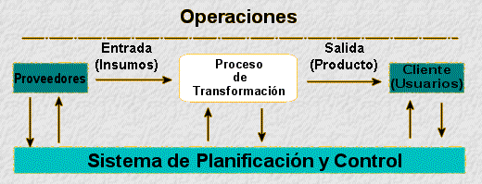
Sistema Productivo

Slide 45
Elementos básicos de un sistema de producción (operaciones)
1. Proceso de conversión (transformación)
2. Insumos al proceso
3. Los productos
4.Retroalimentación de información sobre las distintas actividades del sistema de producción.
5. Entorno.

Slide 46
La administración de las transformaciones involucra a la ADO
Entradas
Salidas
Proceso de Transformación
(Componentes)
Materiales y/o Clientes
Bienes y Servicios

Slide 47
La administración de las transformaciones involucra a la ADO
Entradas
Salidas
Proceso de Transformación
(Componentes)
Materiales y/o Clientes
Bienes y Servicios
Personas
Plantas
Partes
Procesos
Planeación y Control
La transformación es posible
a través de las 5 Ps de la ADO:

Slide 48
La transformación es posible a través de las 5 Ps de la ADO:
Planta de producción: Es el lugar en donde se lleva a cabo la producción de los bienes o servicios de la organización. En el caso de un restaurante, por ejemplo, la planta de producción es precisamente el restaurante, es decir, el lugar en donde se lleva a cabo la producción del servicio que se ofrece a los clientes.
Personas: Este caso se refiere a todo el personal que trabaja en la empresa, es decir, los obreros o ingenieros en el caso de una fábrica, las estilistas en un salón de belleza, los vendedores en una tienda, o los meseros y cocineros en el caso de un restaurante.
Partes: Hace referencia a la materia prima, agua, luz, teléfono que es necesaria para fabricar un producto o para proporcionar un servicio. Por ejemplo, el cuero, el pegamento, las suelas que se requieren para fabricar zapatos, o bien los alimentos, platos, agua, luz, gas, en el caso de un restaurante.

Slide 49
Procesos de producción: Se refieren al conjunto de actividades o pasos para fabricar los bienes y/o servicios.
Planeación y control: Es el control de los sistemas de la producción.

Slide 50
La producción como un sistema:
Un sistema de producción recibe insumos en forma de materiales, personal, capital, servicios e información. Estos insumos son transformados en un subsistema de conversión en los productos y servicios deseados, que se conocen como productos.

Slide 51
…La producción como un sistema:
El producto es evaluado por el subsistema de control, para determinar si es aceptable en términos de cantidad, costo y calidad.
El subsistema de control asegura el desempeño del sistema al brindar retroalimentación de forma que los gerentes puedan tomar acciones correctivas.

Slide 52
Tipos de transformaciones
Físicas
De lugar
De intercambio
Fisiológicas
De información
De almacenamiento

Slide 53
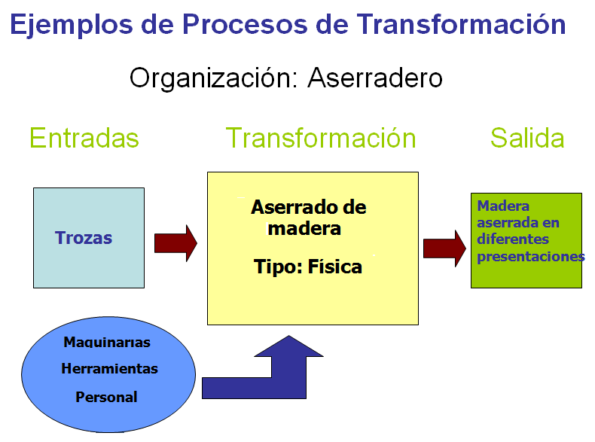

Slide 54
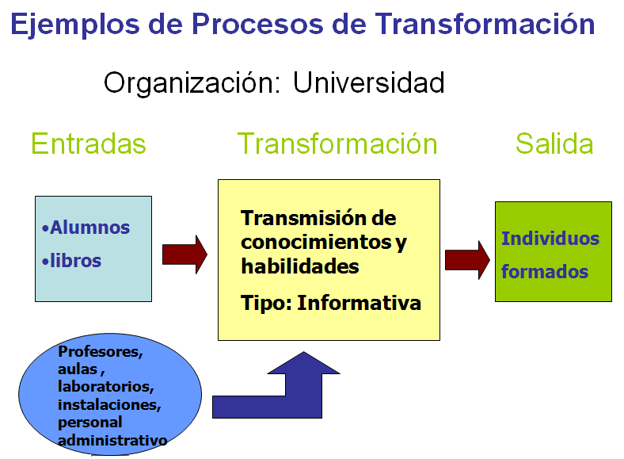

Slide 55
OTROS SISTEMAS DE PRODUCCIÓN:
Sistema de
producción
Subsistema de
conversión
Productos
o resultados
Insumos principales

Slide 56
FORMAS DE ESTUDIAR LA ADMINISTRACIÓN DE OPERACIONES
La Producción Como una Función Organizacional
El núcleo central de un sistema de producción es un subsistema de conversión.
El proceso de conversión esta en el centro de la administración de la producción y de las operaciones y de alguna manera está presente en toda organización.

Slide 57
Gracias

